Slide 1
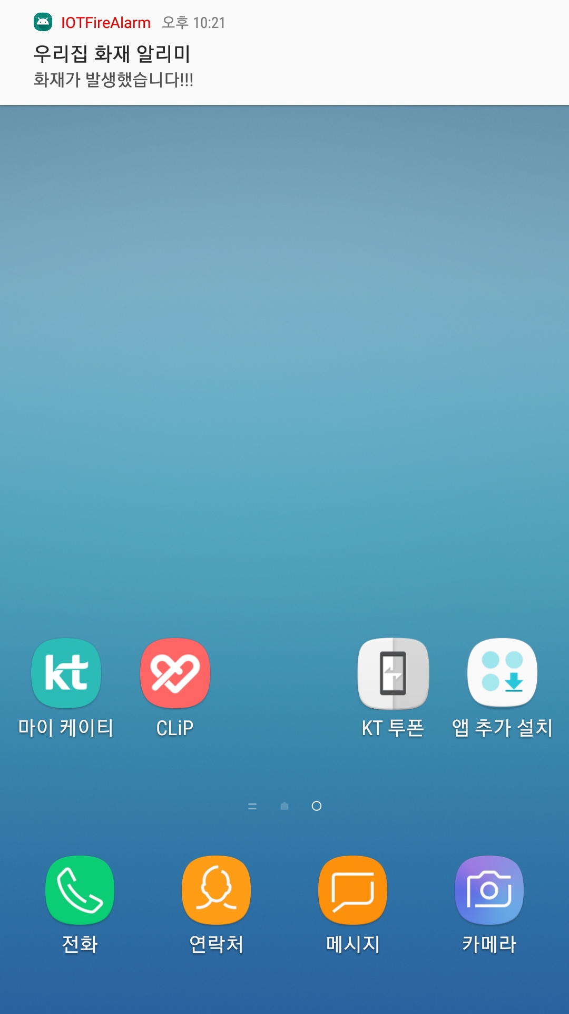
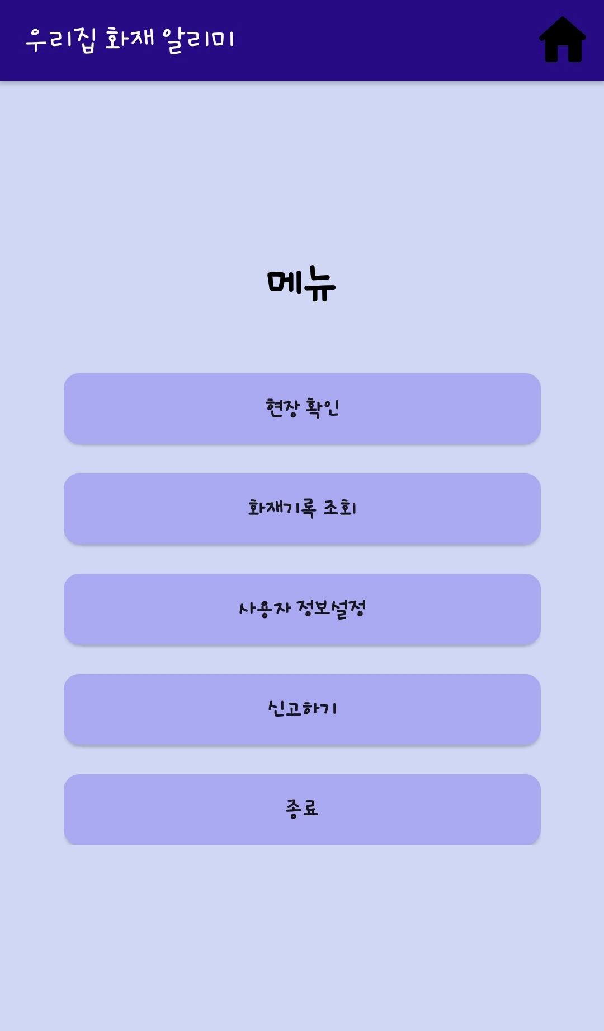
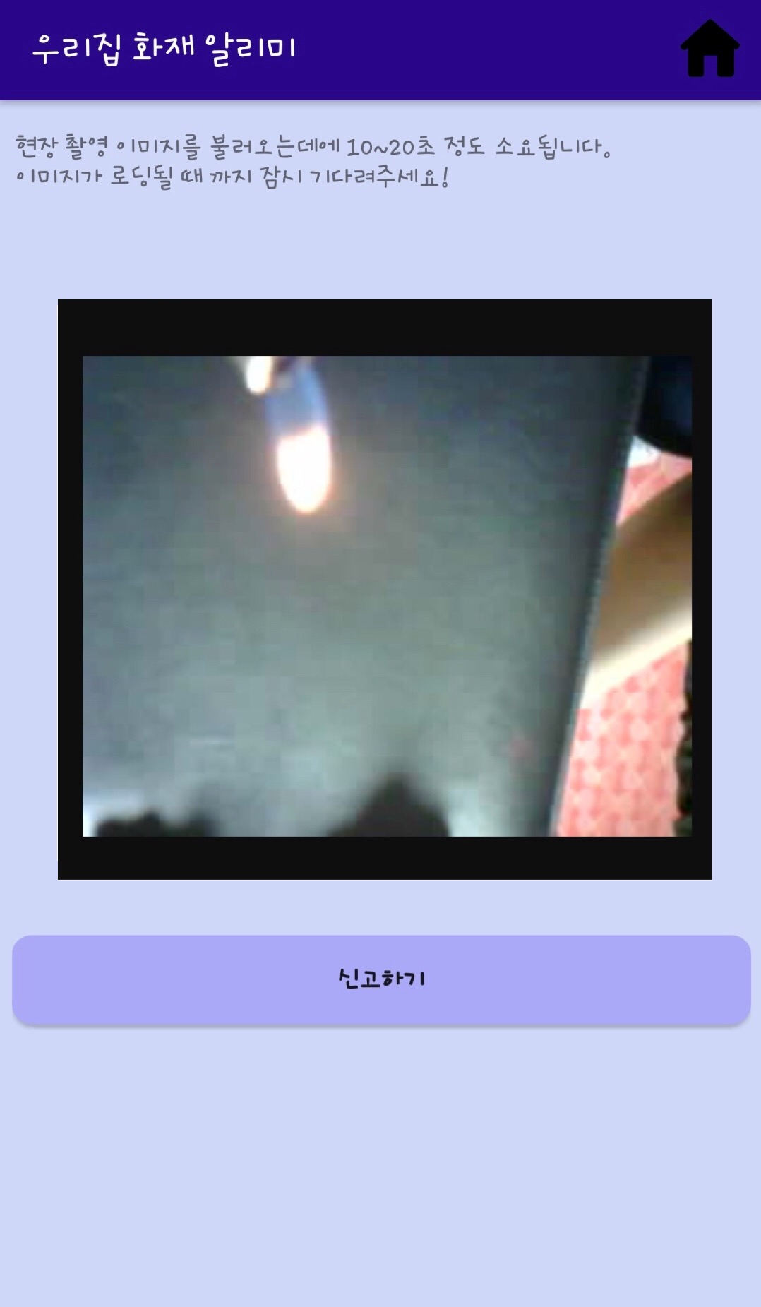
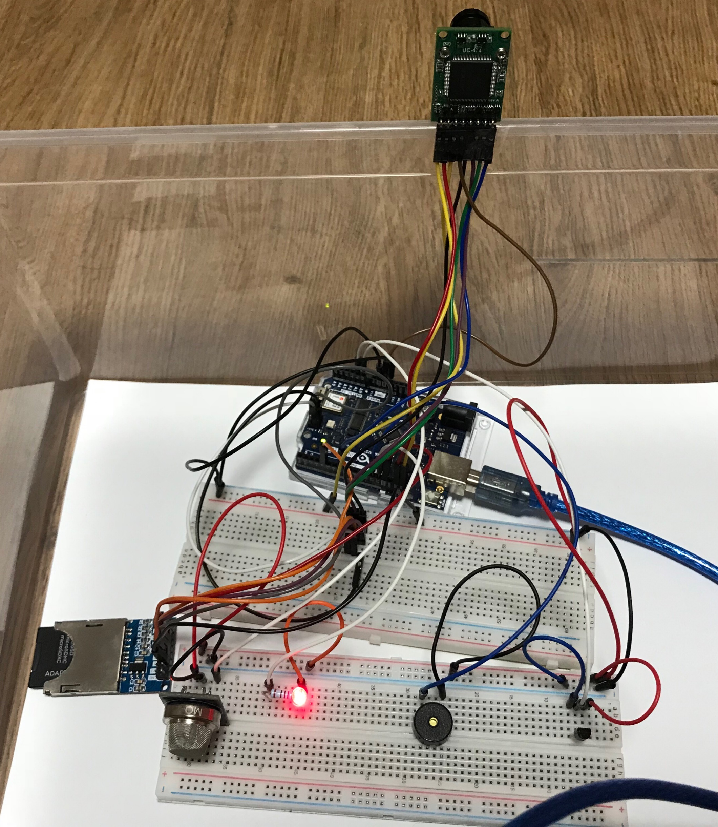

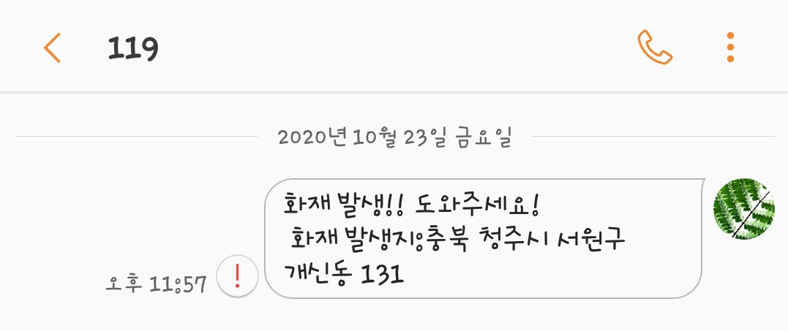
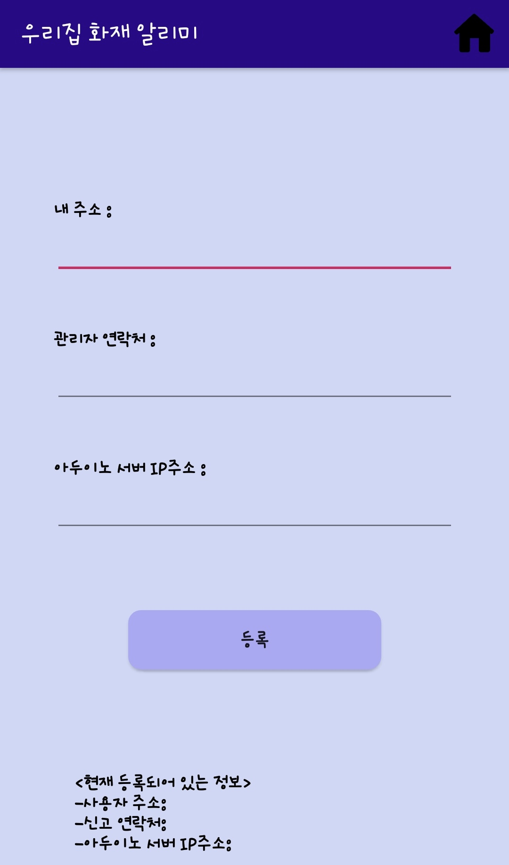
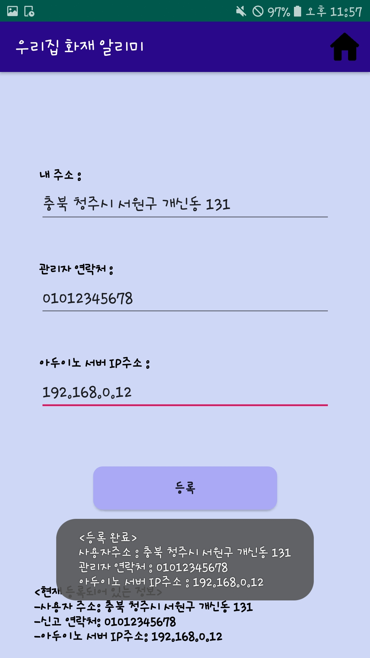
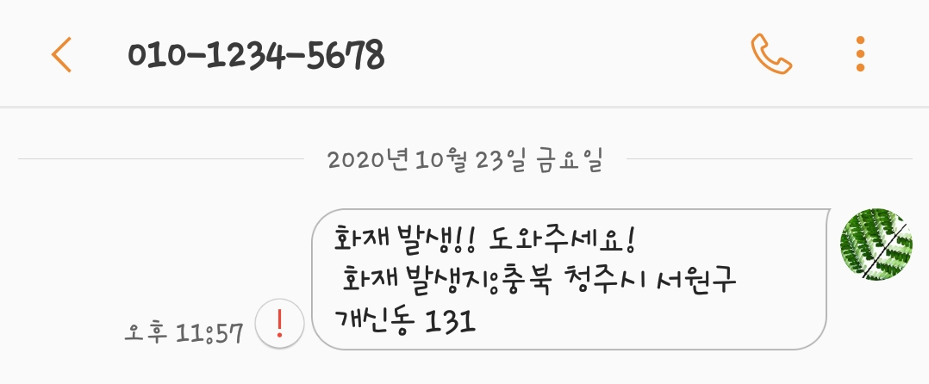
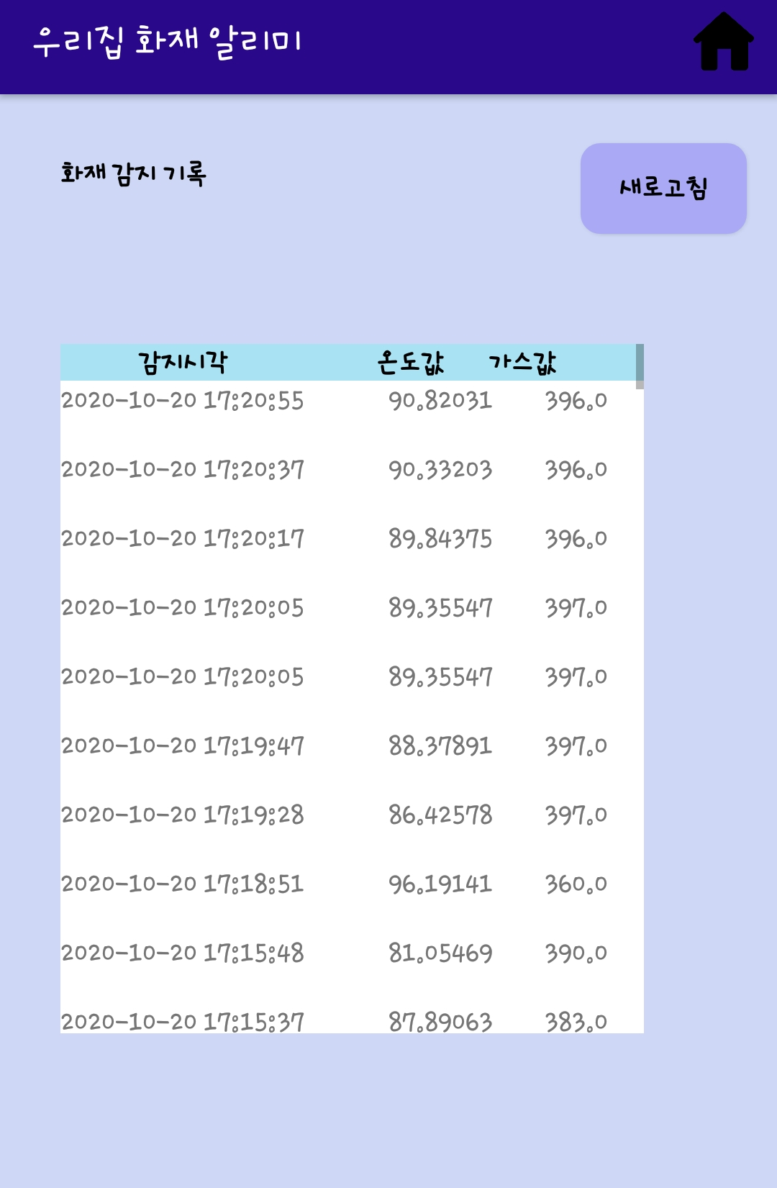
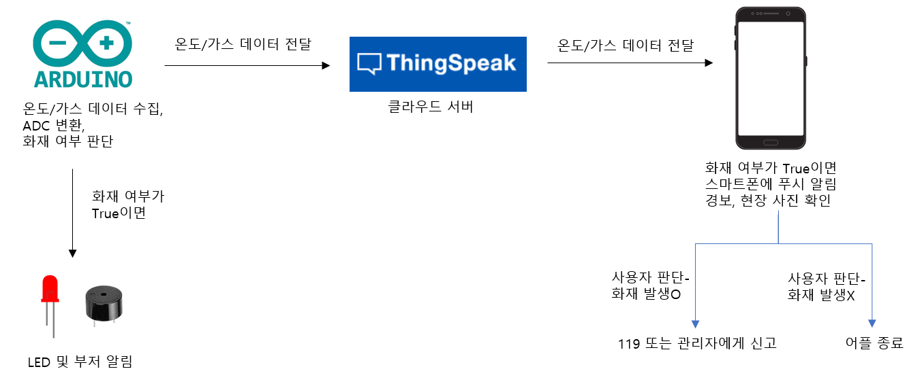
IOT 화재경보시스템 : 우리집 화재 알리미
충북대학교 소프트웨어학과
[1-10] 반예린, 배나영(지도교수: 이종연)
개발 목적
-집의 화재 발생 사실을 외부에서 신속히 알 수 있는 시스템을 개발함으로써 화재 발생 시 피해를 최소화하기 위함
작품 내용
-IOT를 활용하여 온도 및 가스 데이터를 수집하여 화재 여부를 판단한 후, 화재를 감지하고 사용자에게 화재를 알리고, 카메라를 통해 현장을 확인해 볼 수 있는 시스템
-기능 1> 아두이노 부저/LED 및 어플을 통한 화재 알림
-기능 2> 어플에 저장된 사용자 정보를 통해 관리자 및 소방서로의 신속한 화재 신고
-기능 3> 어플을 통해 아두이노로 촬영한 화재 현장 사진을 실시간으로 확인
-기능 4> 화재 감지 기록(화재 발생 시각, 온도 및 가스 상태) 저장 및 조회
구조 및 기능
화재 알림
메인 화면
실시간 현장 확인
<화재 알림 - 아두이노 부저 및 LED>
<화재 알림 - 어플 푸시 알림>
화재 신고
사용자 정보 설정
<설정 전>
<설정 후>
화재 감지 기록 조회
시스템 구성도
개발 환경
-Android Studio
-Arduino
-ThingSpeak
기대 효과 및 활용 분야
-사용자가 집을 비운 상황에도 집 안의 화재 발생 사실을 바로 알 수 있음
-화재 발생 시 피해를 최소화할 수 있음
-일반 가정집에서 쉽게 설치 및 사용 가능
-C++
-Java
-SQLite
-GitHub
-Source Tree

